Slide 1

Projet INFO0704 COURSE VELO
Ahmed Lafdhal
Sarah Moali
El Mehdi Outbarkate
M'Hand Sahari

Slide 2
Plan
01
03
Fonctionement
Contexte du projet
Travail réalisé
02
04
Difficultés rencontrées
Une vidéo démonstrative
Serveur, interface web et Application android

Slide 3
01
Contexte du projet

Slide 4
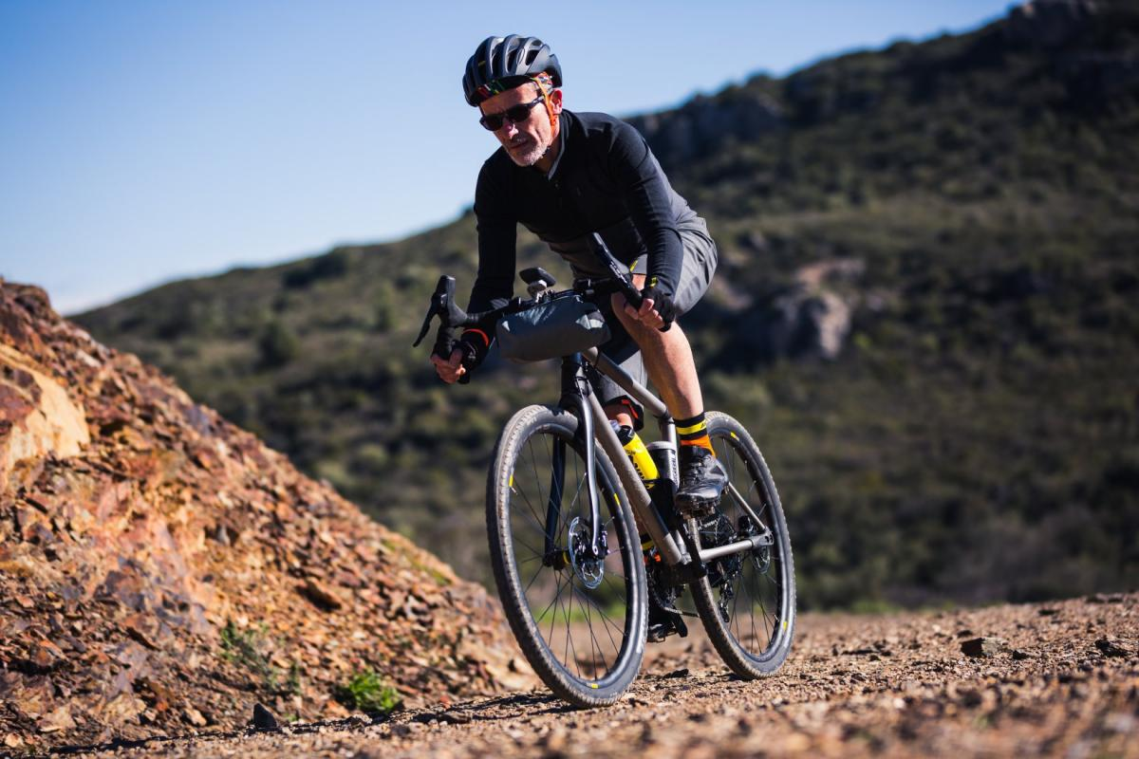

Slide 5
02
Travail réalisé

Slide 6
Description technique
Serveur
Python

Slide 7
Description technique
client-serveur
bibliothèque Socketio

Slide 8
Description technique
Base de données:
SQLAlchemy

Slide 9
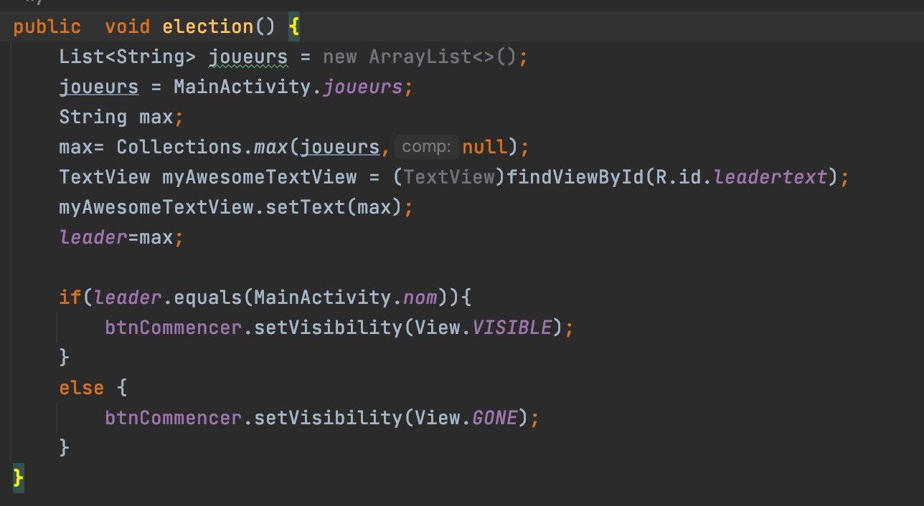
Algorithme d'élection de Leader

Slide 10
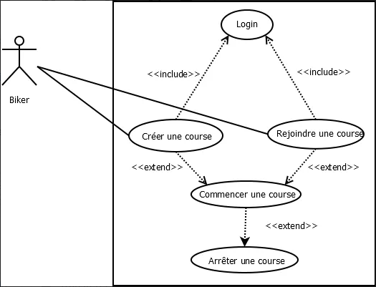
Conception
Diagramme de cas d’utilisation

Slide 11
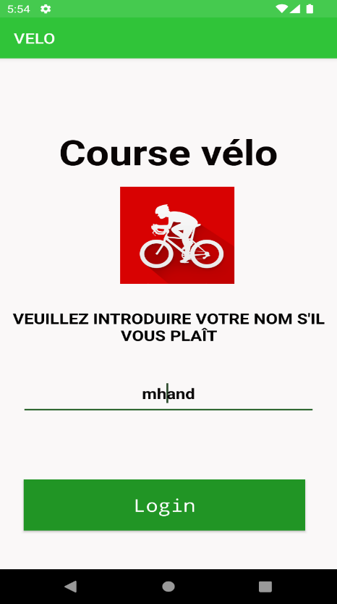
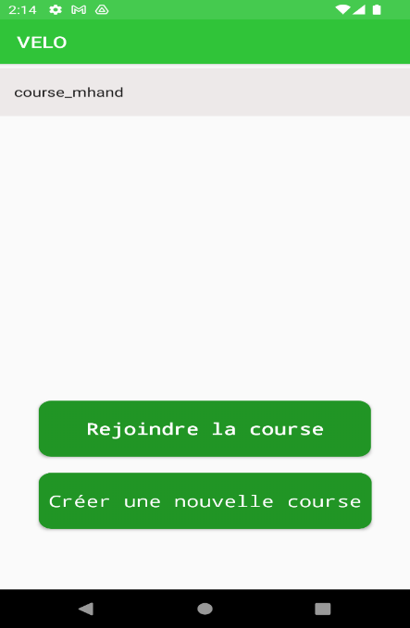
Interfaces de l’application

Slide 12
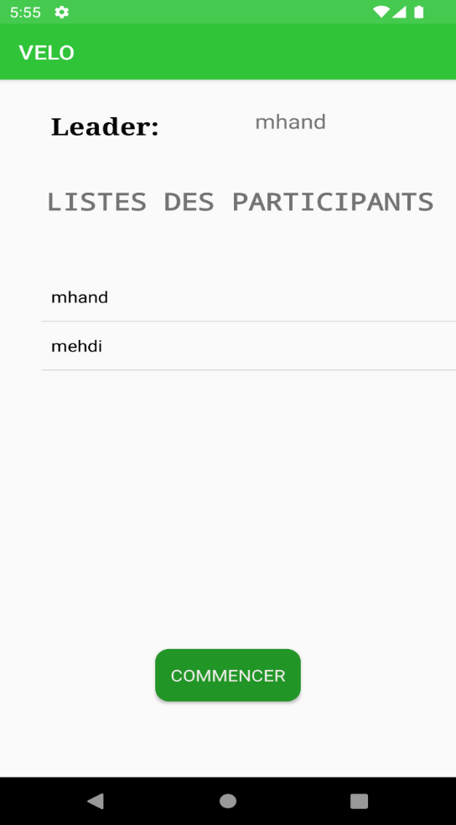
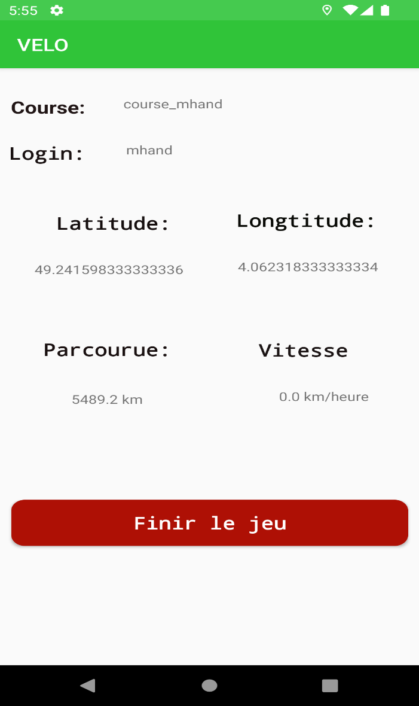

Slide 13
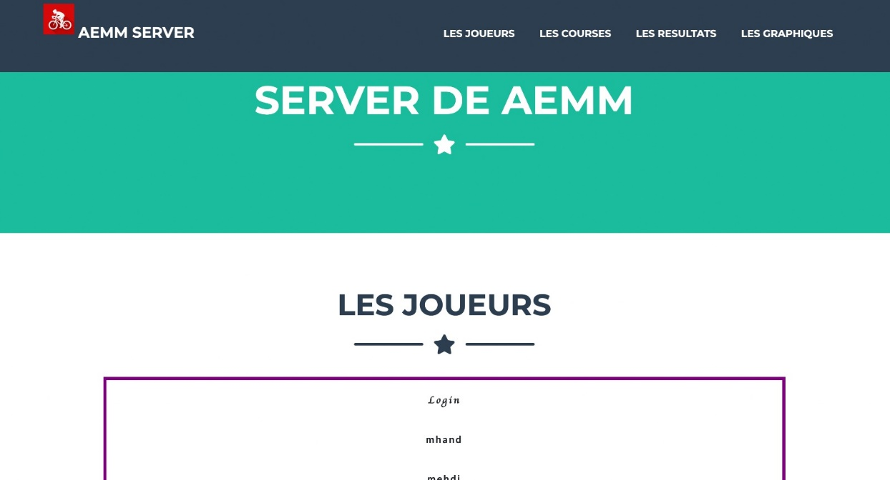
Interfaces Server AEMM

Slide 14
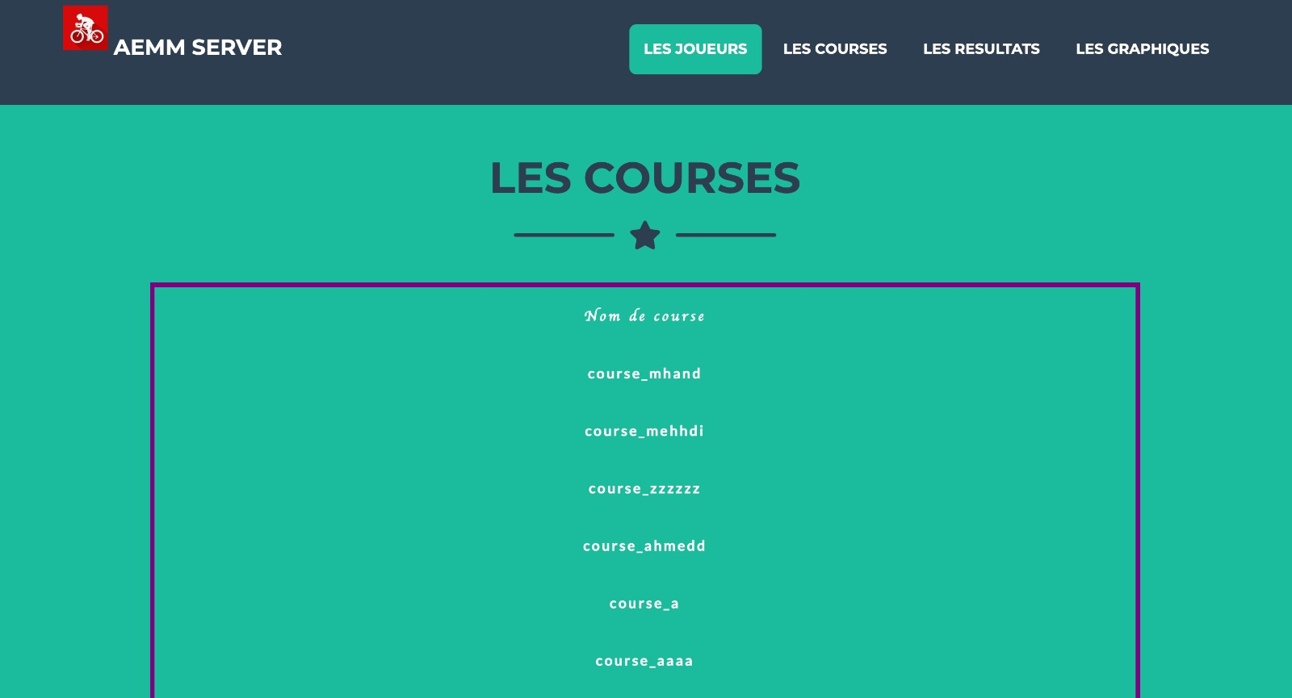
Interfaces Server AEMM

Slide 15
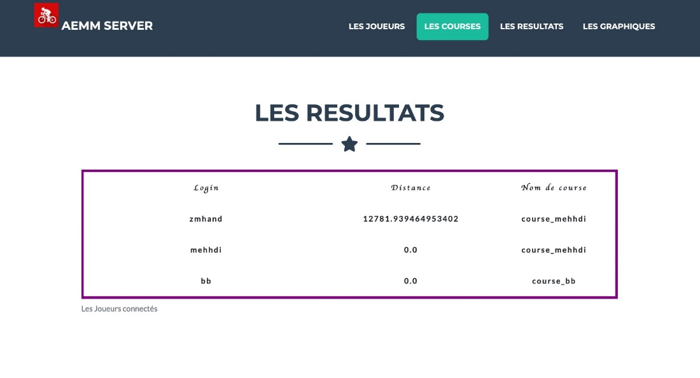
Interfaces Server AEMM

Slide 16
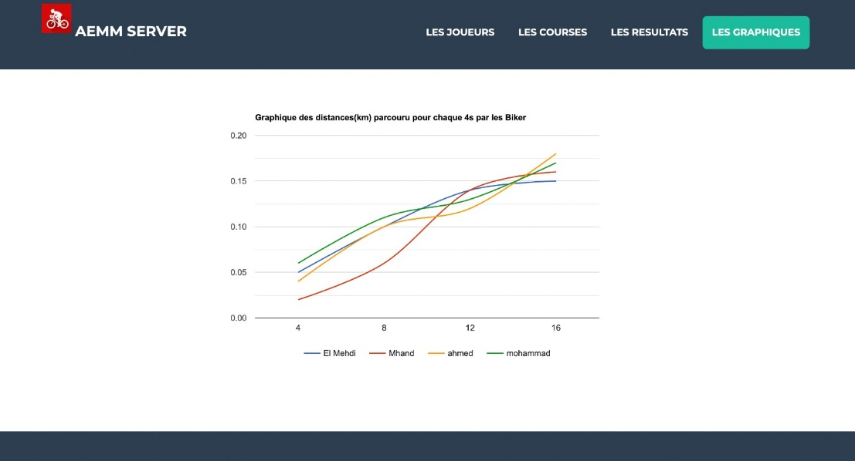
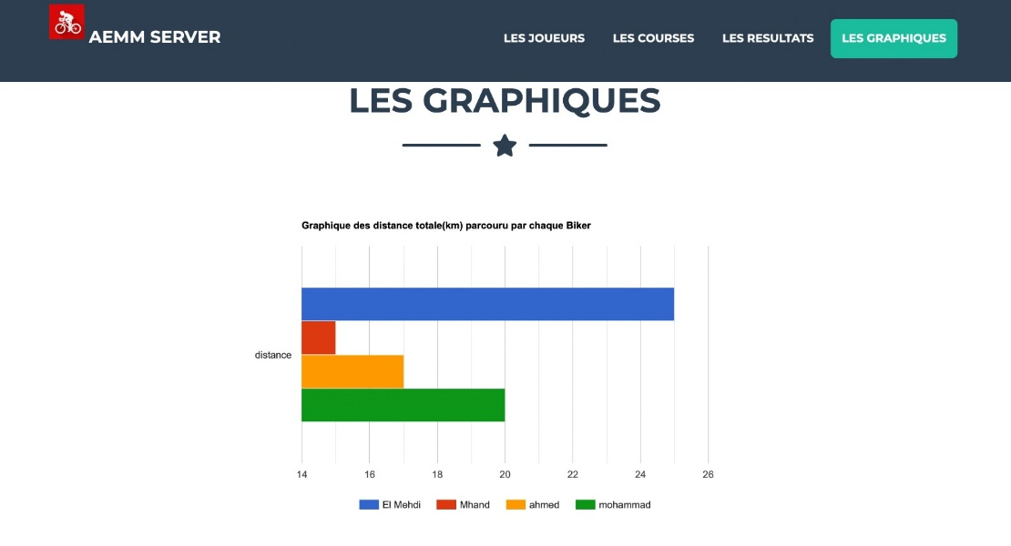
Interfaces Server AEMM

Slide 17
03
Fonctionement

Slide 18
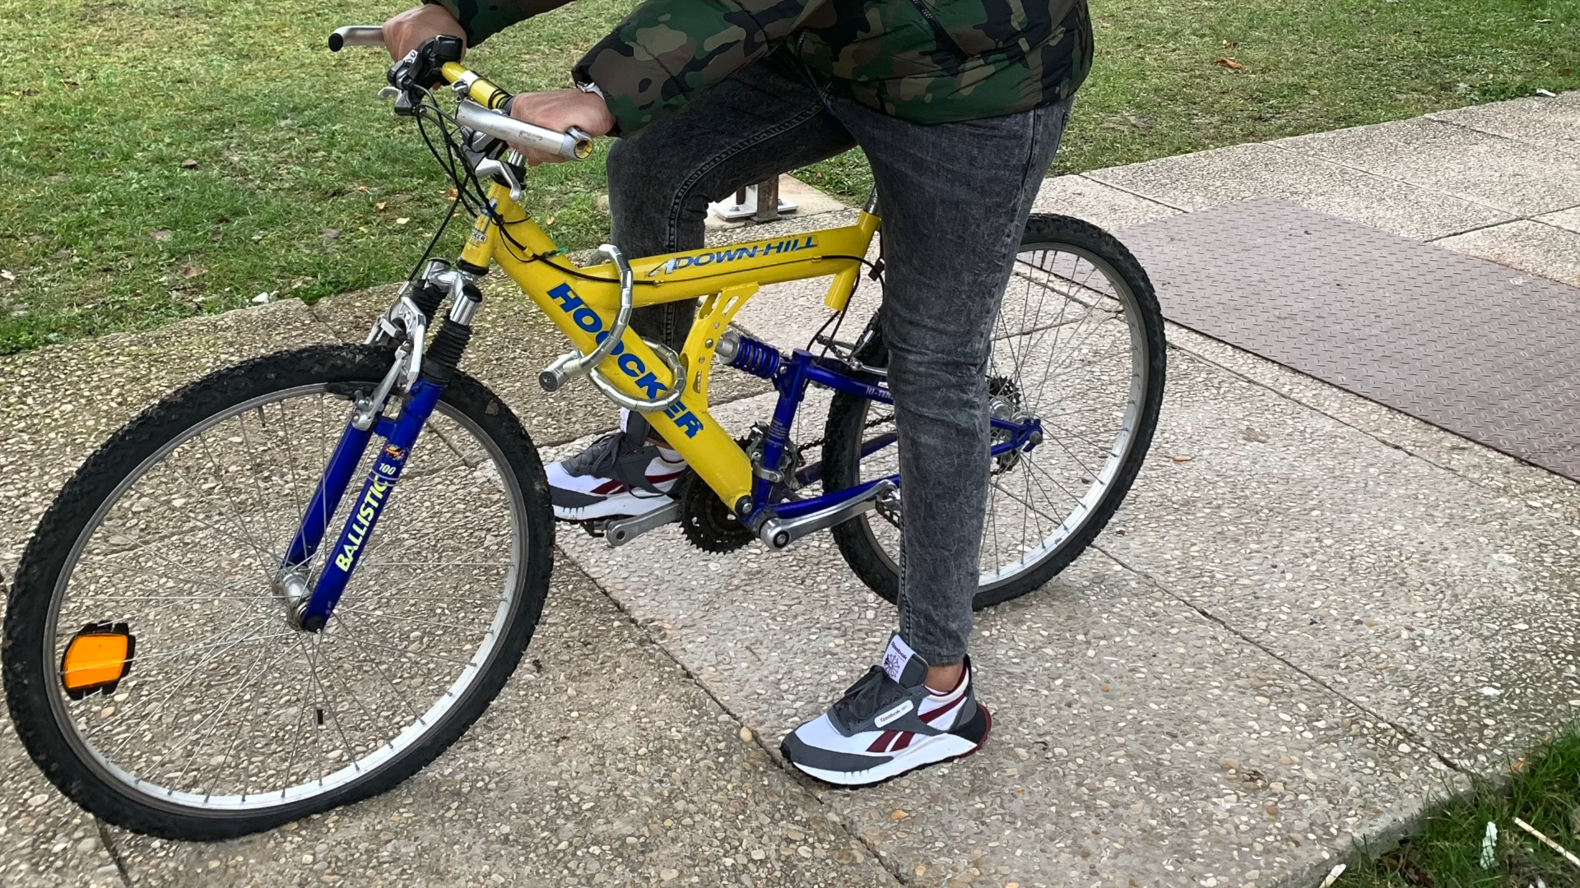
Video :

Slide 19
04
Difficultés rencontrées

Slide 20

Merci

